Slide 1
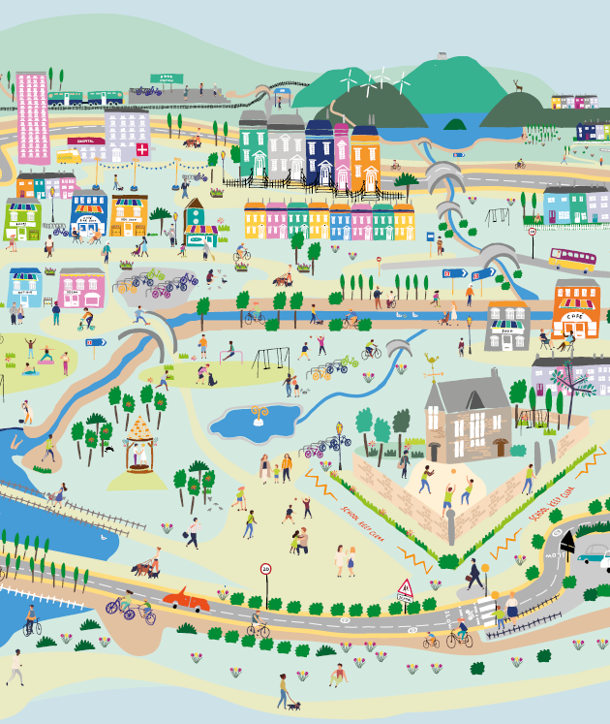



Sesiwn 1: Sefydlu
Lleoedd sy’n dda i’r blaned ac i bobl

Slide 2
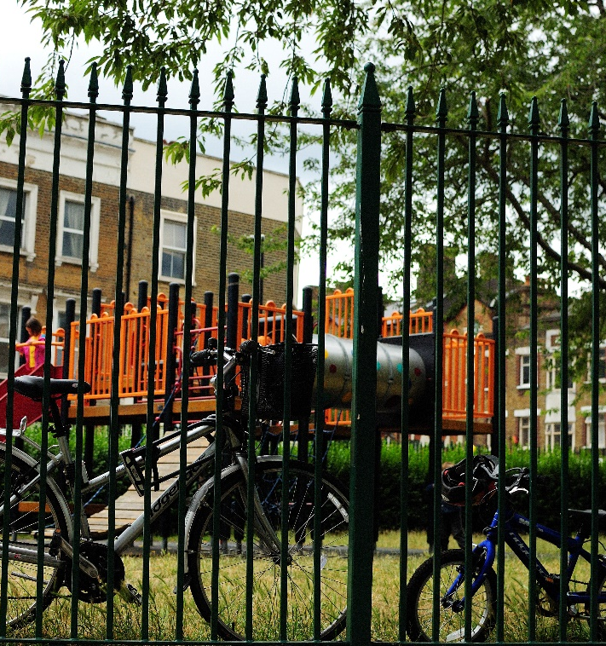

Trosolwg
Sefydlu: Beth yw cymdogaeth 20 munud?
        Beth yw’r prif nodweddion?
        Beth yw’r manteision?
Archwilio: Cerddwch o amgylch eich cymdogaeth 20 munud leol
Gwerthuso: Pa mor dda yw eich cymdogaeth 20 munud leol?
Ymgysylltu: Gwella eich cymdogaeth 20 munud leol
Notes:
Dyma’r cyntaf o bedwar gweithdy, a bydd disgyblion yn dysgu am gymdogaethau 20 munud.
Mae’r pedair sesiwn wedi’u hamlinellu yn y sleid:
Sefydlu - beth yw cymdogaeth 20 munud?
Archwilio - mynd allan ac archwilio eich cymdogaeth 20 munud chi
Gwerthuso - a yw ein cymdogaeth leol yn gymdogaeth 20 munud? Beth allai fod yn well?
Ymgysylltu - sut allwn ni greu newid?
Trosolwg o’r sesiwn hon
Beth yw cymdogaeth 20 munud?
Beth yw nodweddion cymdogaeth 20 munud?
Beth yw manteision cymdogaeth 20 munud?
Paratoi ar gyfer y sesiwn nesaf - penderfynu ble’r ydym am ei archwilio yn ein cymdogaeth 20 munud ni.

Slide 3
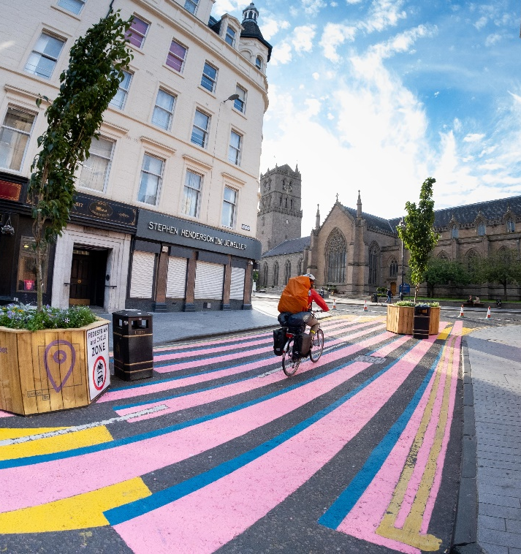
Sustrans
Mae’r gweithdai hyn wedi’u cynllunio gan Sustrans Cymru, elusen cerdded a beicio.
Eu gweledigaeth yw cymdeithas lle mae’r ffordd rydym yn teithio’n creu lleoedd iachach a bywydau hapusach i bawb.
Maen nhw’n gweithio gydag ysgolion ar draws Cymru i…
Notes:
Mae’r gweithdai hyn wedi’u cynllunio gan Sustrans Cymru, elusen cerdded a beicio.
Eu gweledigaeth yw cymdeithas lle mae’r ffordd rydym yn teithio’n creu lleoedd iachach a bywydau hapusach i bawb.
Eu cenhadaeth yw ei gwneud yn haws i bobl gerdded a beicio.

Slide 4

Beth yw cymdogaethau
20 munud?
Sut allan nhw helpu creu lleoedd sy’n dda i bobl ac i’r blaned?

Slide 5
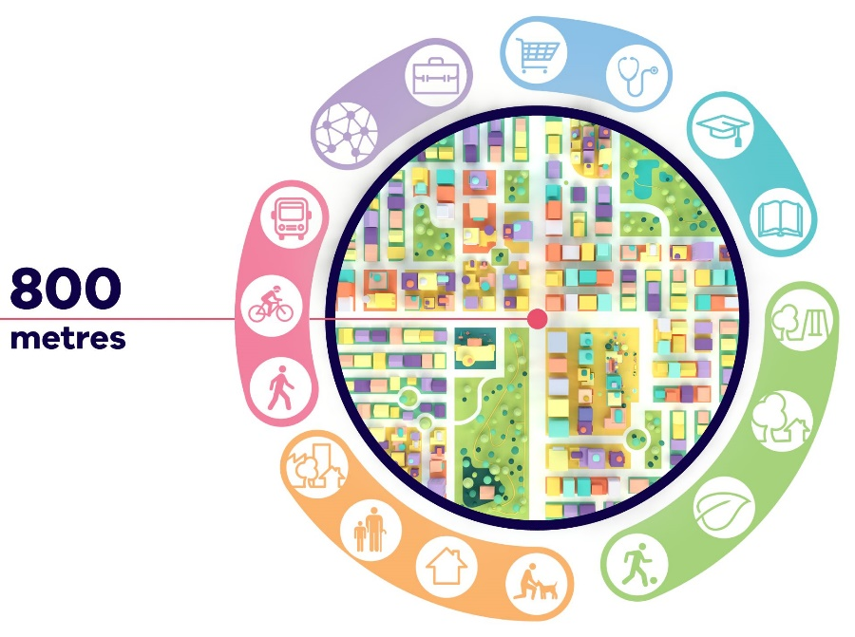
Beth yw cymdogaethau 20 munud?
Mae cymdogaethau 20 munud yn dod yn boblogaidd ledled y byd, ac yn cael eu datblygu mewn dinasoedd fel Melbourne, Awstralia, Portland, UDA, a Paris, Ffrainc.
Mae’r fideo canlynol gan lywodraeth talaith Victoria, Awstralia, sydd am wneud Melbourne yn ddinas sy’n llawn cymdogaethau 20 munud.
Wrth ichi wylio’r fideo, gwnewch nodiadau.
Efallai y dymunwch wylio’r fideo fwy nag unwaith, neu ei stopio i roi amser i chi’ch hun.
metr
O Plan Melbourne - cymdogaethau 20 munud
Notes:
Wrth ichi wylio’r fideo, gwnewch nodiadau.
Efallai y dymunwch wylio’r fideo fwy nag unwaith, neu ei stopio i roi amser i chi’ch hun.

Slide 6
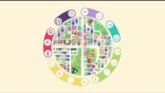

Slide 7
Beth yw cymdogaethau 20 munud?
“Mae cymdogaethau 20 munud
yn rhoi’r gallu i bobl fodloni’r rhan fwyaf o’u hanghenion beunyddiol o fewn pellter cerdded 20 munud o’u cartrefi, gyda mynediad diogel ar gyfer beicio ac opsiynau trafnidiaeth lleol”
metr
O Plan Melbourne - cymdogaethau 20 munud
Notes:
Mae’r gymdogaeth 20 munud yn syniad sy’n dod yn boblogaidd ledled y byd.
Fe’u datblygir mewn ffyrdd gwahanol mewn dinasoedd fel Melbourne, Portland a Pharis, a gall pobl fodloni’r rhan fwyaf o’u hanghenion angenrheidiol o fewn pellter cerdded 20 munud.
Mae hyn yn golygu y gallwch wneud eich siopa, ymuno â gweithgareddau hamdden, mynd â’ch plant i’r ysgol, dod o hyd i wasanaethau lleol fel eich meddygfa meddyg teulu ac yn ddelfrydol, cyrraedd y gwaith - oll o fewn cyrraedd hawdd i’ch cartref.
Mae hefyd yn golygu cael mannau gwyrdd ar garreg eich drws ac amgylchedd lleol sy’n annog teithio llesol i hybu iechyd a llesiant.
Mae’n fan y mae pobl yn dymuno byw ynddo, felly mae’n rhaid i dai fforddiadwy fod yn rhan ohono.

Slide 8
Beth yw cymdogaethau 20 munud?
Mae Sustrans am weld lleoedd sy’n ein cysylltu â’n gilydd a’r hyn y mae ei angen arnom, lle gallwn ffynnu heb ddefnyddio car.
Maen nhw eisiau dinasoedd a threfi byw i bawb.
Maen nhw’n credu mai’r ffordd orau o wneud hyn yw sicrhau ei bod yn hawdd i bobl gyrraedd y rhan fwyaf o leoedd drwy allu cerdded yno ac yn ôl mewn 20 munud.
10 munud yno, 10 munud yn ôl.
Pam 20 munud? Gall bron pawb gerdded am 10 munud i bob cyfeiriad. Ar gyfartaledd, mae hyn yn golygu y dylai popeth fod o fewn pellter cerdded 800m (hanner milltir).
Ond beth mae angen i ni ei wneud i hyn ddigwydd? Gwyliwch y fideo nesaf ac ychwanegwch at eich nodiadau.
Notes:
Yn Sustrans, ein nod ar gyfer dinasoedd a threfi yw iddynt fod yn lleoedd sy’n cysylltu â’n gilydd a’r hyn y mae ei angen arnom, lle gallwn ffynnu heb ddefnyddio car.
Rydym eisiau dinasoedd a threfi byw i bawb.
Rydyn ni’n credu mai’r ffordd orau o wneud hyn yw sicrhau ei bod yn hawdd i bobl gyrraedd y rhan fwyaf o leoedd drwy allu cerdded yno ac yn ôl mewn 20 munud.
10 munud yno, 10 munud yn ôl.
Pam 20 munud? Gall bron pawb gerdded am 10 munud i bob cyfeiriad. Ar gyfartaledd, mae hyn yn golygu y dylai popeth fod o fewn pellter cerdded 800m (hanner milltir).
Ond beth mae angen i ni ei wneud i hyn ddigwydd? Gwyliwch y fideo nesaf ac ychwanegwch at eich nodiadau.

Slide 9


Slide 10
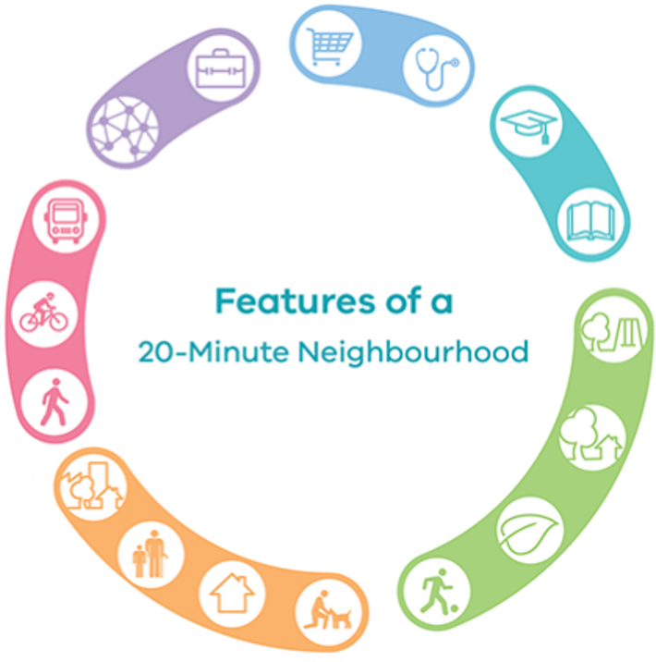
Nodweddion cymdogaeth 20 munud
Tasg: Mewn grwpiau, ewch ati i greu map meddwl o’r nodweddion rydych chi’n credu y dylid eu cynnwys mewn cymdogaeth 20 munud.
Ambell cwestiwn fel sbardun i chi:
Pa bethau gafodd eu crybwyll yn y fideo?
Pa leoedd ydych chi’n mynd iddynt o leiaf unwaith y mis?
A yw hyn yn wahanol i bobl eraill?
E.e. pobl gyda phlant ifanc, pobl hŷn, pobl sy’n gweithio
Sut allech chi gategoreiddio’r nodweddion?
Gweler y sleid nesaf am help
Nodweddion
Cymdogaeth 20 munud
O Plan Melbourne - cymdogaethau 20 munud
Notes:
Map meddwl mewn grwpiau
Gallwch eu defnyddio gyda’r awgrymiadau/categorïau neu hebddynt
Gofynnwch gwestiynau am ble mae angen iddyn nhw fynd o leiaf unwaith y mis, yna gofynnwch iddyn nhw ystyried anghenion pobl eraill.
Er enghraifft, maen nhw’n mynd i’r ysgol, i’r parc, i’r archfarchnad, i’r sinema, ond efallai bod eu rhieni’n mynd i’r gwaith, i siopa, i’r feddygfa, i’r orsaf drenau ac ati.

Slide 11




















Nodweddion cymdogaeth 20 munud
Gweithleoedd a lleoliadau addysg
Lleoedd y mae angen i ni fynd iddynt
Nodweddion cymdogaeth 20 munud
Lleoedd yr ydym yn byw ynddynt
Lleoedd yr ydym yn hoffi mynd iddynt
Sut rydyn ni’n
mynd o le oi le
Notes:
Map meddwl mewn grwpiau
Gallwch eu defnyddio gyda’r awgrymiadau/categorïau neu hebddynt
Gofynnwch gwestiynau am ble mae angen iddyn nhw fynd o leiaf unwaith y mis, yna gofynnwch iddyn nhw ystyried anghenion pobl eraill.
Er enghraifft, maen nhw’n mynd i’r ysgol, i’r parc, i’r archfarchnad, i’r sinema, ond efallai bod eu rhieni’n mynd i’r gwaith, i siopa, i’r feddygfa, i’r orsaf drenau ac ati.

Slide 12

Nodweddion cymdogaeth 20 munud
Dyma’r nodweddion y gwnaethom feddwl amdanynt: Wnaethoch chi fethu rhai? Wnaethoch chi feddwl am ragor?
Gwaith / Dysgu
Addysg
Meithrinfeydd
Ysgolion Cynradd
Ysgolion Uwchradd
Cyflogaeth
Swyddfeydd
Lleoedd eraill y gall pobl weithio ynddynt
Llyfrgelloedd
Lleoedd y mae eu hangen arnom
Iechyd
Meddygfa
Deintyddfa
Fferyllfa
Bwyd
Siopau
Lleoedd bwyta
Arian
Banciau
Swyddfa Bost
Lleoedd yr hoffem eu cael
Adloniant
Sinema/theatr
Neuaddau cymunedol
Mannau crefyddol
Chwaraeon
Meysydd chwaraeon
Pyllau nofio
Awyr agored
Parciau cyhoeddus
Caeau chwarae
Mannau i dreulio amser gyda ffrindiau
Lleoedd i fyw
Tai
Wedi’u cynnal yn dda
Gwahanol fathau
  Fflatiau
  Tai
  Cartrefi gofal
Strydoedd
Glân a thwt
Coed a phlanhigion
Teimlo’n ddiogel
Sut rydyn ni’n mynd o le i le
Trafnidiaeth gyhoeddus
Bysiau, tramiau, trenau
Trafnidiaeth Lesol
Lonydd beicio
Llwybrau troed a phalmentydd
Croesfannau diogel
Ceir
Cyflymderau araf
Llai o draffig

Slide 13
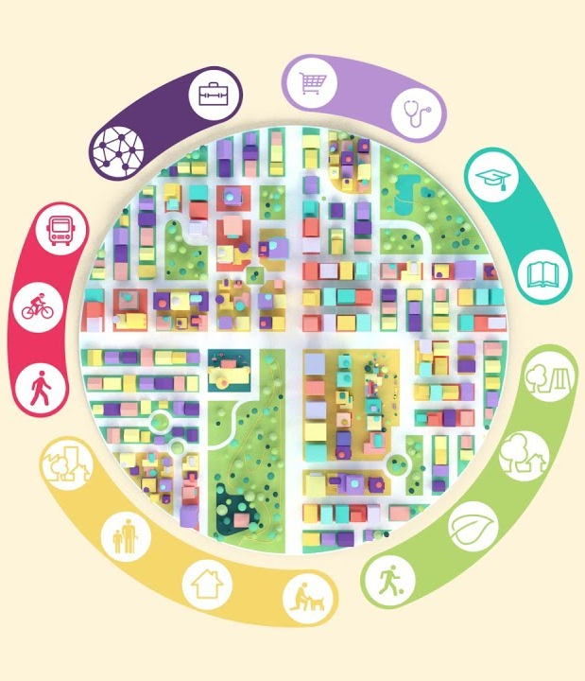
Cynllunio Llwybr
Eich cymdogaeth 20 munud
I ble’r hoffech chi fynd?

Slide 14
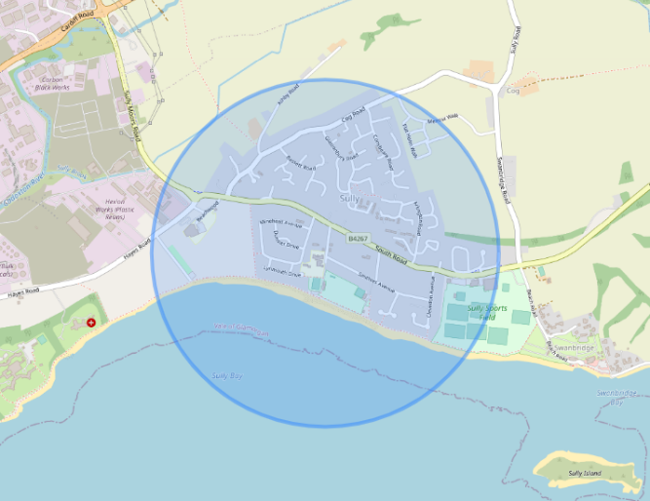
Eich cymdogaeth 20 munud
Gan ddefnyddio eich map, lluniwch lwybr cerdded i fynd â chi o amgylch eich cymdogaeth 20 munud.
Meddyliwch am y gwahanol bethau yr hoffech eu gweld yn eich cymdogaeth.
Lleoedd gwaith / addysg
Lleoedd y mae eu hangen arnom
Lleoedd yr hoffem eu cael
Lle’r ydym yn byw
Sut rydyn ni’n cyrraedd yno
Ffigur 1: Map radiws wedi’i greu gan ddefnyddio CalcMap
Notes:
Cynlluniwch y llwybr fel dosbarth gan ddefnyddio Google maps, a gwnewch yn siŵr eich bod yn aros o fewn y ffin a ddangosir ar eich map chi.
Defnyddiwch eich map radiws fel canllaw i wneud yn siŵr eich bod yn aros o fewn eich cymdogaeth 20 munud.
Wedyn, gellir argraffu’r map a’r cyfarwyddiadau i’w defnyddio pan fyddwch allan ar eich taith.
Wrth greu’r llwybr, ystyriwch wahanol elfennau cymdogaeth 20 munud a cheisiwch gynllunio’r llwybr o’u cwmpas, i ddangos naill ai beth sydd yn bresennol yn eich cymdogaeth neu beth nad yw’n bresennol.nga

Slide 15
Eich Cymdogaeth 20 Munud
Rhannwch yn grwpiau a chanolbwyntio ar wahanol agweddau ar gymdogaeth 20 munud.
Gwaith / Dysgu
Addysg
Meithrinfeydd
Ysgolion Cynradd
Ysgolion Uwchradd
Cyflogaeth
Swyddfeydd
Lleoedd eraill y gall pobl weithio ynddynt
Llyfrgelloedd
Lleoedd y mae eu hangen arnom
Iechyd
Meddygfa
Deintyddfa
Fferyllfa
Bwyd
Siopau
Lleoedd bwyta
Arian
Banciau
Swyddfa Bost
Lleoedd yr hoffem eu cael
Adloniant
Sinema/theatr
Neuaddau cymunedol
Mannau crefyddol
Chwaraeon
Meysydd chwaraeon
Pyllau nofio
Awyr agored
Parciau cyhoeddus
Caeau chwarae
Mannau i dreulio amser gyda ffrindiau
Lleoedd i fyw
Tai
Wedi’u cynnal yn dda
Gwahanol fathau
  Fflatiau
  Tai
  Cartrefi gofal
Strydoedd
Glân a thwt
Coed a phlanhigion
Teimlo’n ddiogel
Sut rydyn ni’n mynd o le i le
Trafnidiaeth gyhoeddus
Bysiau, tramiau, trenau
Trafnidiaeth Lesol
Lonydd beicio
Llwybrau troed a phalmentydd
Croesfannau diogel
Ceir
Cyflymderau araf
Llai o draffig
Notes:
DEWISOL
Rhannwch y dosbarth yn dimau. Bydd y timau hyn yn canolbwyntio fesul un ar wahanol agwedd ar gymdogaethau 20 munud i archwilio eu hardal leol yn y sesiwn nesaf.

